Slide 1
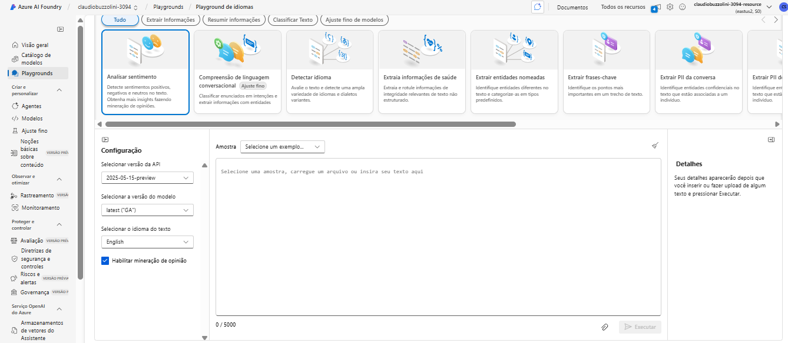
Análise de sentimento das frases – Ambiente criado

Slide 2
Análise de sentimento das frases – Frase 1
Em Inglês
Tired hotel with poor service
The Royal Hotel, London, United Kingdom
5/6/2018
This is an old hotel (has been around since 1950's) and the room furnishings are average - becoming a bit old now and require changing. The internet didn't work and had to come to one of their office rooms to check in for my flight home. The website says it's close to the British Museum, but it's too far to walk.
Em Português
Hotel cansado com serviço ruim
The Royal Hotel, Londres, Reino Unido
06/05/2018
Este é um hotel antigo (existe desde a década de 1950) e os móveis dos quartos são medianos – estão ficando um pouco velhos agora e precisam ser trocados. A internet não funcionava e tive que ir a um dos escritórios deles para fazer o check-in para o meu voo de volta. O site diz que fica perto do Museu Britânico, mas é longe demais para ir a pé.

Slide 3
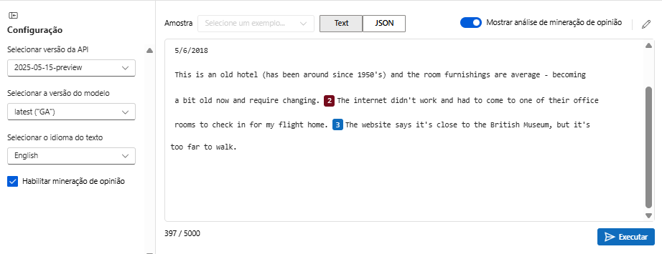

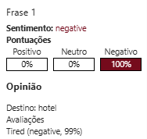
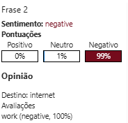


Análise de sentimento - Resultado – Frase 1

Slide 4
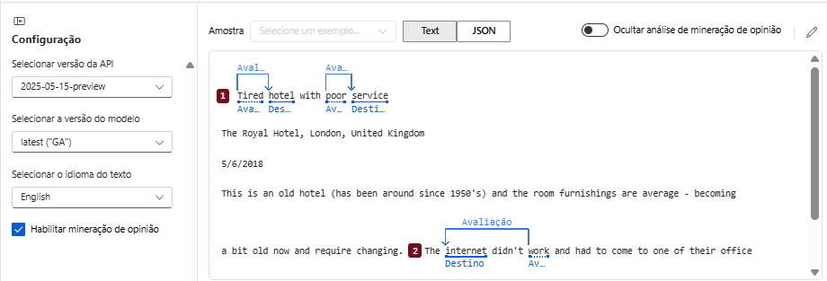
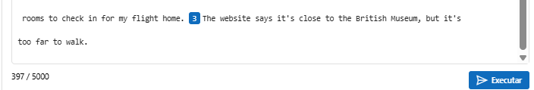
Análise de sentimento – Detalhe da mineração – Frase 1

Slide 5
Análise de sentimento das frases – Frase 2
Em Inglês
Good Hotel and staff The Royal Hotel, London, UK 3/2/2018 Clean rooms, good service, great location near Buckingham Palace and Westminster Abbey, and so on. We thoroughly enjoyed our stay. The courtyard is very peaceful and we went to a restaurant which is part of the same group and is Indian ( West coast so plenty of fish) with a Michelin Star. We had the taster menu which was fabulous. The rooms were very well appointed with a kitchen, lounge, bedroom and enormous bathroom. Thoroughly recommended.
Em Português
Bom hotel e equipe
The Royal Hotel, Londres, Reino Unido
02/03/2018
Quartos limpos, bom serviço, ótima localização, perto do Palácio de Buckingham e da Abadia de Westminster, entre outros. Adoramos a nossa estadia. O pátio é muito tranquilo e fomos a um restaurante indiano (costa oeste, então tem bastante peixe) que faz parte do mesmo grupo e tem uma estrela Michelin. Pedimos o menu degustação, que estava fabuloso. Os quartos eram muito bem equipados, com cozinha, sala de estar, quarto e banheiro enorme. Recomendo totalmente.

Slide 6
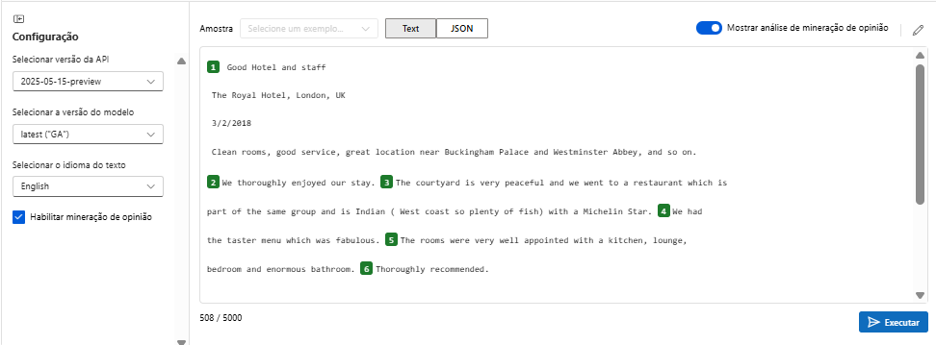

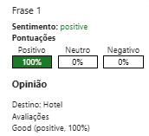





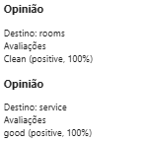



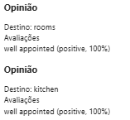



Análise de sentimento - Resultado – Frase 2

Slide 7
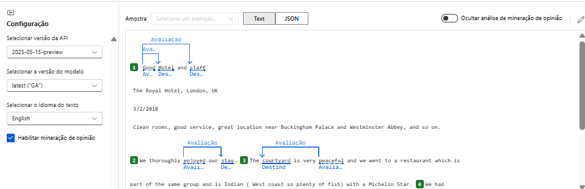
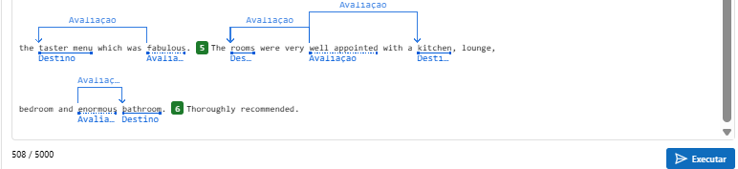
Análise de sentimento – Detalhe da mineração – Frase 2

Slide 8
Análise de sentimento das frases – Frase 3
Em Inglês
Very noisy and rooms are tiny The Lombard Hotel, San Francisco, USA 9/5/2018 Hotel is located on Lombard street which is a very busy SIX lane street directly off the Golden Gate Bridge. Traffic from early morning until late at night especially on weekends. Noise would not be so bad if rooms were better insulated but they are not. Had to put cotton balls in my ears to be able to sleep--was too tired to enjoy the city the next day. Rooms are TINY. I picked the room because it had two queen size beds--but the room barely had space to fit them. With family of four in the room it was tight. With all that said, rooms are clean and they've made an effort to update them. The hotel is in Marina district with lots of good places to eat, within walking distance to Presidio. May be good hotel for young stay-up-late adults on a budget
Em Português
Muito barulhento e os quartos são minúsculos. The Lombard Hotel, São Francisco, EUA, 05/09/2018. O hotel está localizado na Rua Lombard, uma rua de seis faixas muito movimentada, logo ao lado da Ponte Golden Gate. Trânsito intenso desde o início da manhã até tarde da noite, especialmente nos fins de semana. O barulho não seria tão ruim se os quartos tivessem um isolamento melhor, mas não têm. Tive que colocar algodão nos ouvidos para conseguir dormir – estava cansado demais para aproveitar a cidade no dia seguinte. Os quartos são minúsculos. Escolhi o quarto porque tinha duas camas queen size – mas o quarto mal tinha espaço para elas. Com uma família de quatro pessoas no quarto, era apertado. Dito isso, os quartos são limpos e eles se esforçaram para atualizá-los. O hotel fica no bairro Marina, com muitos bons lugares para comer, a uma curta distância a pé do Presídio. Pode ser um bom hotel para jovens adultos que ficam acordados até tarde e têm orçamento limitado.

Slide 9
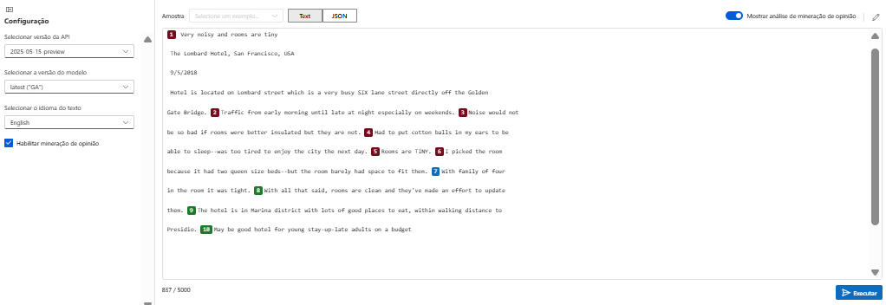

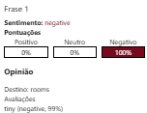



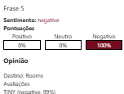

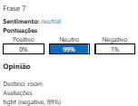
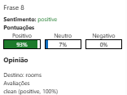

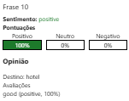
Análise de sentimento - Resultado – Frase 3

Slide 10
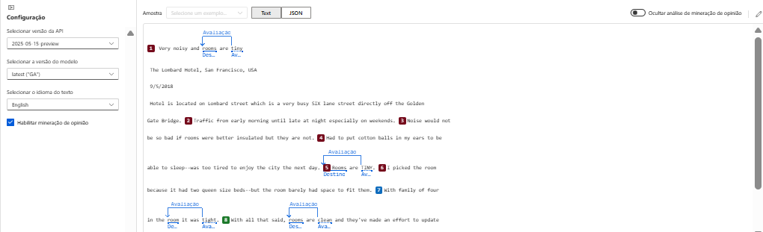
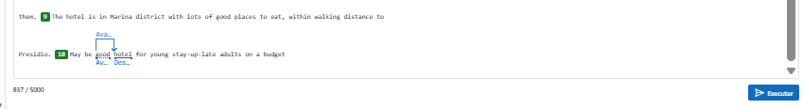
Análise de sentimento – Detalhe da mineração – Frase 3

